Slide 1

BICI SECURITY

Slide 2
Introducción
Debido al incremento de hurtos a la bicicletas, buscamos implementar un método en donde se pueda llevar un control de registros de bicicletas, para evitar la comercialización de bicicletas robadas y con esto mejorar la seguridad.

Slide 3
Objetivo
general
Disminuir el comercio de bicicletas hurtadas.

Slide 4
Objetivos específicos
Diseñar un software en donde las personas puedan notificar el estado de la bicicleta.
Realizar practicas para mitigar los errores que se puedan presentar.
Documentar las diferentes características del software y el funcionamiento del mismo.
Implementar el software.

Slide 5
Planteamiento del problema
En el año 2015 a la fecha actual, ha venido incrementando el hurto de bicicletas en Bogotá.
19 bicis hurtadas cada día
Una primera mirada del problema evidencia que, mientras el año pasado el promedio de bicis robadas diariamente entre enero y julio era de 11, en 2018 ese número ascendió a 19. Dicho en otras palabras, cada 75 minutos es hurtado uno de estos vehículos en la capital.
Los martes, el día de mayor riesgo
Por días, se evidencia que los martes son los días en los que más hurtan bicicletas (16,9 %). Les siguen los miércoles (15,7 %); los jueves (15,6 %) y los viernes (14,4%). Cuando menos roban son los sábados (11,8 %), los domingos (12,7 %) y los lunes (12,9%).
Entre lunes y jueves, hasta julio pasado, fueron hurtadas 2.451 bicicletas (el 60 %), mientras que los viernes, sábados y domingos 1.560.
Por rango del día, las cifras indican que en las mañanas se roban el 30 % de los vehículos (1.205). En las noches, casi el 26 % (1.029); en la tarde alrededor del 25 %, es decir una de cada cuatro (995) y en las madrugadas 782, lo que corresponde al 19 %.

Slide 6
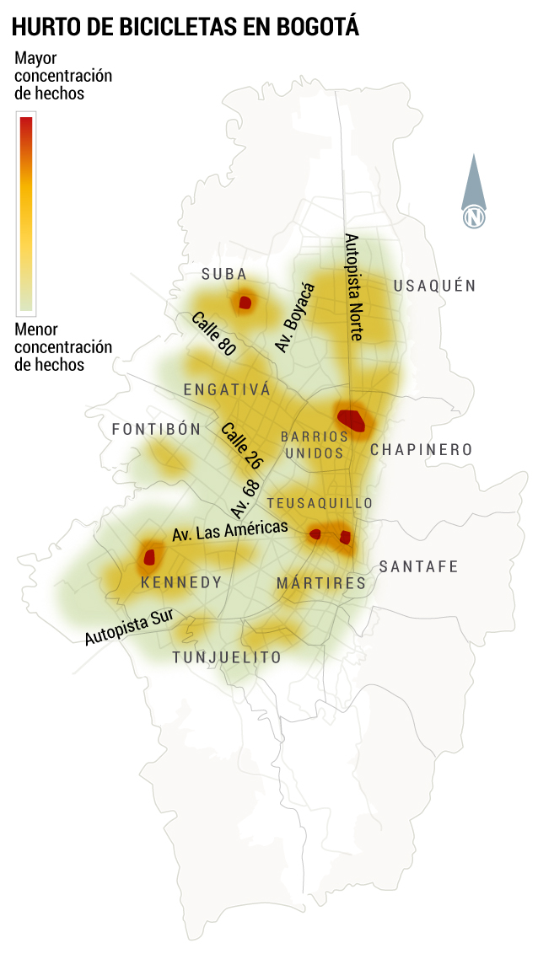
Suba, la más afectada
Al revisar por zonas, la más azotada por hurto de bicicletas es Suba, donde en los primeros siete meses de 2018 han sido hurtadas 647, es decir que allí ocurren el 16 % de los hechos. Le siguen Engativá (540), Kennedy (483), Usaquén (441), Teusaquillo (272) y Chapinero (268). En estas cinco zonas se concentran el 66 % de los robos.
Por el contrario, las zonas más seguras para ciclistas son Candelaria (con nueve robos), Usme (19), San Cristóbal (32), Tunjuelito (66) y Antonio Nariño (67).

Slide 7
Alcance del proyecto
Geográficamente se tomarán en cuenta las siguientes localidades Engativá y bosa.
Se empleara tecnología de punta.
Buscara vinculaciones con la policía nacional y alcaldía municipal

Slide 8
Justificación
Reducir el hurto a bicicletas.
Ayudar a las autoridades a controlar la comercialización de bicicletas robadas.
Facilitar el certificado de la bicicleta al titular.
Cargar la denuncia en internet para comprobante.
Foros interactivos para la creación de eventos como: ciclo vías, charlas de seguridad, entre otras.

Slide 9
Tecnicas de levantamiento de información
Realizaremos encuestas con respuesta cerradas como lo serian:
¿Ha sido víctima de hurto de bicicleta? Si o No, ¿en dónde?
Grafica del porcentaje de hurtos, dependiendo las encuestas para identificar cual es la zona más afectada.
ENCUENTAS.docx

Slide 10
Enlaces
tabla bpm.png
diagrama de uso.png
diagrana de clase.png
requirimientos.doc
Casos de Uso Extendido .docx
calendario proyecto.mpp
Inventario.xls

Slide 11

https://github.com/CAPELOTEXD/bicicletas.git

Slide 12

GRACIAS

